Slide 1
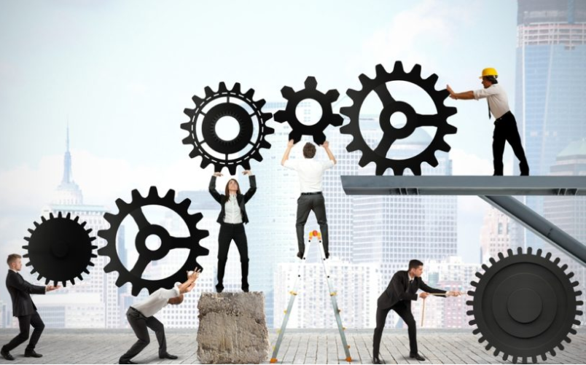
EVALUACIÓN PRIVADA DE PROYECTOS PILA DE PRODUCTOS

Slide 2
PROYECTO DE INVERSIÓN
“XXXXXXXXXXXXXXXXXXXXXXXXXXXXXX”
CARÁTULA
ÍNDICE
INTRODUCCIÓN
RESUMEN EJECUTIVO
Capítulo I. – Marco General del Proyecto
Capitulo II.- Inversión y Valor de Recupero
Capitulo III.- Presupuesto de Ingresos y Egresos
Capítulo IV.- Financiamiento y Costos de Capital
Capitulo V.- Rentabilidad del Proyecto
CONCLUSIONES
BIBLIOGRÁFICA
ANEXOS

Slide 3
“PROYECTO DE INVERSIÓN…..”
PILA DE PRODUCTO DEL PRIMER SPRINT
Capítulo I. – MARCO GENERAL DEL PROYECTO
1.1. Nombre del proyecto
1.2. Ubicación del proyecto
1.3. El modelo de negocio CANVAS
1.4. Estrategia empresarial
1.5. Modelo empresarial

Slide 4
“PROYECTO DE INVERSIÓN…..”
PILA DE PRODUCTO DEL PRIMER SPRINT
Capitulo II.- INVERSIÓN Y VALOR DE RECUPERO
2.1. Presupuesto de Inversión
2.2. Horizonte de evaluación
2.3. Valores de recupero

Slide 5
“PORYECTO DE INVERSIÓN……”
INSTRUCCIONES PRIMER SPRINT
Entregable 1: Marco General, Inversión y Valor de Recupero
Deberán convocar a su equipo a la mayor brevedad para realizar el evento de planificación del sprint 1 , el que se inicia el día de la ceremonia con una duración de dos (02) horas. Correspondiente a dos semanas que durara el sprint.
Donde tendrán que armar dos tableros de trabajo: (1) de las tareas (indicando plazos y responsable) y (2) de los eventos (especificando el día y la hora)
La fecha de entrega del primer entregable es el día _____ de ________ en horas de clases.

Slide 6
“PROYECTO DE INVERSIÓN…..”
PILA DE PRODUCTO DEL SEGUNDO SPRINT
Capitulo III.- PRESUPUESTO DE INGRESOS Y EGRESOS
3.1. Presupuesto de ventas
3.2. Presupuesto de costos y gastos
3.3. Costos Unitarios
3.4. Estado de resultados
3.5. Punto de equilibrio

Slide 7
“PROYECTO DE INVERSIÓN…..”
PILA DE PRODUCTO DEL SEGUNDO SPRINT
Capítulo IV.- FINANCIAMIENTO Y COSTOS DE CAPITAL
4.1. Fuentes de financiamiento
4.2. Financiamiento de terceros
4.3. Costos de Capital Propio (COK)
4.4. Costos de capital promedio ponderado (WACC)

Slide 8
“PROYECTO DE INVERSIÓN….”
INSTRUCCIONES DEL SEGUNDO SPRINT
Entregable 2: Presupuesto de Ingresos y Egresos, Financiamiento y Costo Capital.
Deberán convocar a la mayor brevedad a su equipo para realizar el evento de planificación del sprint 2 , el que se inicia el día de la ceremonia con una duración de dos (04) horas. Correspondiente a cuatro (04) semanas que durara el sprint.
La fecha de entrega del producto terminado es el día _________ de ______ en horas de clases.

Slide 9
“PROYECTO DE INVERSIÓN…..”
PILA DE PRODUCTO DEL TERCER SPRINT
Capitulo V.- RENTABILIDAD DEL PROYECTO
5.1. Premisas
5.2. Flujo de caja Económico y Financiero.
5.3. Evaluación Económica y Financiera
5.4. Análisis de Sensibilidad y Escenarios

Slide 10
“PROYECTO DE INVERSIÓN…..”
INSTRUCCIONES DEL TERCER SPRINT
Entregable 3: Rentabilidad del Proyecto y Producto Terminado
Deberán convocar a su equipo para realizar el evento de planificación del sprint 3 , el que se inicia el día ____________de _____________con una duración de dos (04) horas. Correspondiente a cuatro (04) semanas que durara el sprint.
Deberá concluir con el documento de la evaluación del proyecto de inversión y preparar la exposición de un máximo de 20 PPT y para un tiempo de 15 minutos.
La fecha de entrega y exposición del producto terminado es el día _________ de ______ en horas de clases.

